Slide 1

10954: Add All
★★★☆☆
題組：Problem Set Archive with Online Judge
題號：10954: Add All
解題者：林玟妗
解題日期：2024年3月21日
題意：將做加法要付出的代價（cost） 定義為這2個數的總和，給予 N 個數字，找出把 N 個數加起來使得付出的代價最少。

Slide 2
題意範例： 1 2 3 ➔ 9 1 2 3 4 ➔ 19
解法：暴力解。使用sort排序，使最小數字在前，將最小兩數相加，得出cost並將另一數刪去避免重複計算，直到剩下最後一數。所得cost記在另一變數裡。若最前方不為最小值，則再sort一次。

Slide 3
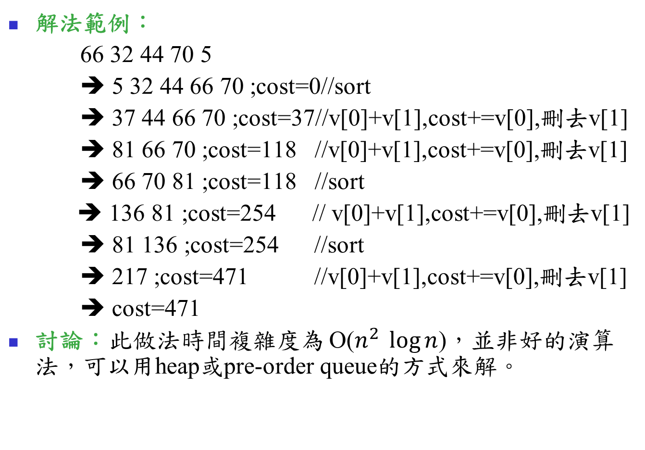
解法範例：
66 32 44 70 5
➔ 5 32 44 66 70 ;cost=0//sort
➔ 37 44 66 70 ;cost=37//v[0]+v[1],cost+=v[0],刪去v[1]
➔ 81 66 70 ;cost=118 //v[0]+v[1],cost+=v[0],刪去v[1]
➔ 66 70 81 ;cost=118 //sort
➔ 136 81 ;cost=254 // v[0]+v[1],cost+=v[0],刪去v[1]
➔ 81 136 ;cost=254 //sort
➔ 217 ;cost=471 //v[0]+v[1],cost+=v[0],刪去v[1]
➔ cost=471
討論：此做法時間複雜度為 O($n^{2}\log{n}$)，並非好的演算法，可以用heap或pre-order queue的方式來解。

